Slide 1
Линейная регрессия
Национальный Исследовательский Университет «Высшая Школа Экономики»
2026
Лекция 2
Notes:
Лекция 2. Обучение линейной регрессии. Продолжение постановки первой лекции.

Slide 2
Содержание
Национальный исследовательский
университет «Высшая школа
экономики»
Линейная регрессия
План лекции
1
МНК для одного признака
2
Матричное решение МНК
3
Зависимые признаки и устойчивость
4
Обработка признаков
5
Интерпретация и проверка модели
6
Линейная регрессия в Python
Notes:
Опора: Вышка, «Линейная регрессия», исходная лекция 2, слайды 2.

Slide 3
МНК для одного признака
Национальный исследовательский
университет «Высшая школа
экономики»
Линейная регрессия
1. МНК для одного признака
01
Линейная модель: наклон и свободный член
Невязка и сумма квадратов ошибок
Условия минимума и расчёт коэффициентов
Notes:
Опора: Вышка, «Линейная регрессия», исходная лекция 2, слайды 2.

Slide 4
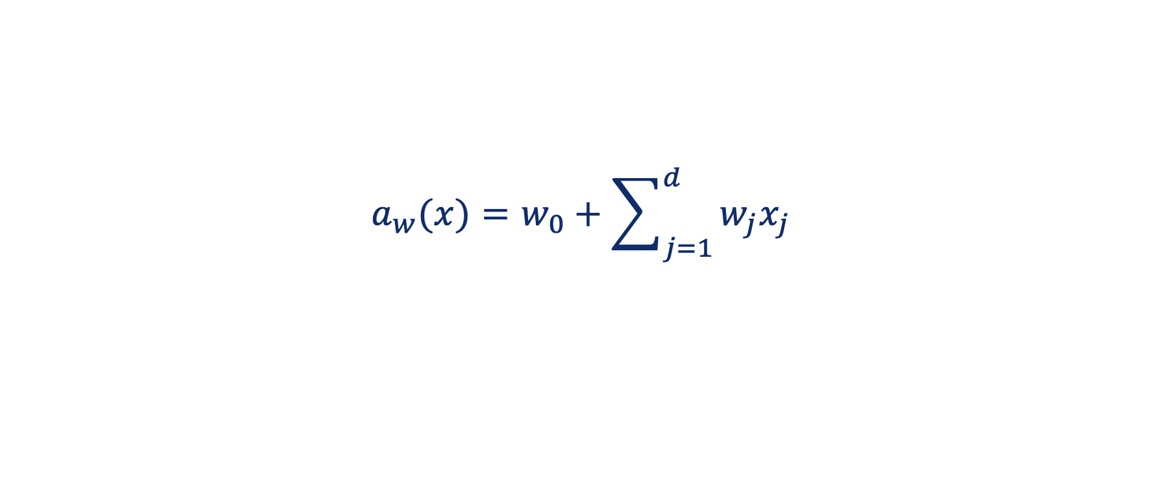
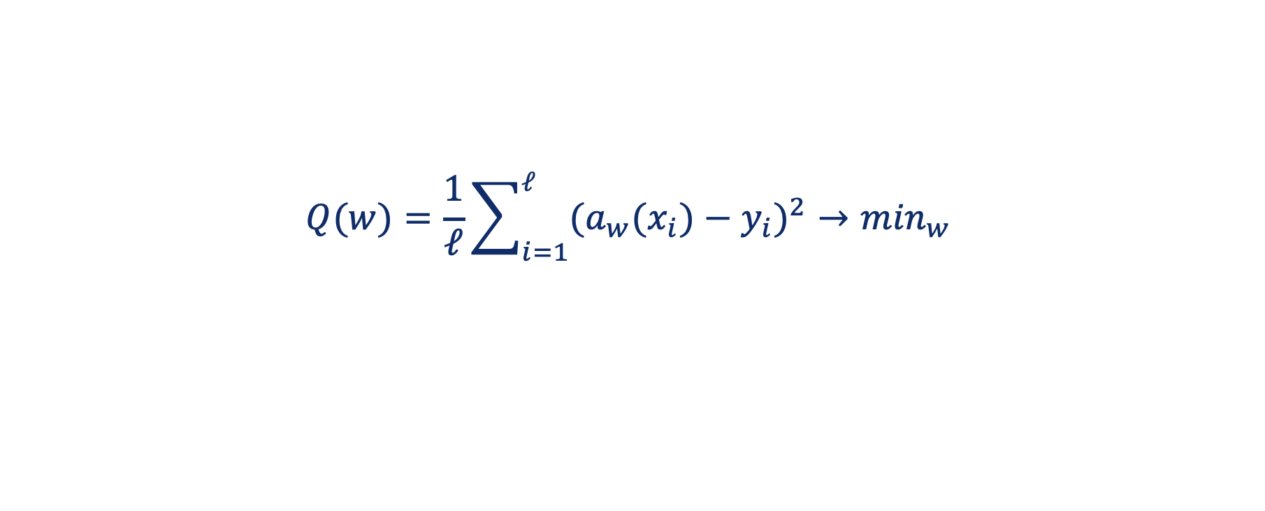
Обучение линейной модели
Национальный исследовательский
университет «Высшая школа
экономики»
Линейная регрессия
1. МНК для одного признака
В первой лекции задали семейство моделей и критерий обучения.
Теперь найдём веса, минимизирующие квадратичную ошибку.
$$a_{w}(x)=w_{0}+\sum_{j=1}^{d}{w_{j}x_{j}}$$
$$Q(w)=\frac{1}{ℓ}\sum_{i=1}^{ℓ}{(a_{w}(x_{i})−y_{i})^{2}→\min_{w}}$$
МНК (ordinary least squares) выбирает веса с минимальным Q. Такие веса обозначим w*.
Notes:
Лекция 1 v8, слайды 22,26: линейное семейство и эмпирический риск. ЦУ, «Линейная регрессия», новый запуск, неделя 4, слайды 7–10.
Опора: Вышка, «Линейная регрессия», исходная лекция 2, слайды 4, 8, 14.

Slide 5
Данные задачи доставки
Национальный исследовательский
университет «Высшая школа
экономики»
Линейная регрессия
1. МНК для одного признака
Прогнозируем длительность доставки в момент подтверждения заказа.
Для первого расчёта используем один признак — расстояние маршрута.
Расстояние x, км | 1 | 2 | 3 | 4 | 5
Время y, мин | 18 | 20 | 25 | 29 | 33
$$a_{w}(x)=w_{0}+w_{1}x$$
Синтетическая обучающая выборка из первой лекции. Требуется определить w₀ и w₁.
Notes:
Лекция 1 v8, слайд 38: используем ту же обучающую выборку; новый результат — вычисление её МНК-весов. Синтетические данные.
Опора: Вышка, «Линейная регрессия», исходная лекция 2, слайды 5, 14.

Slide 6
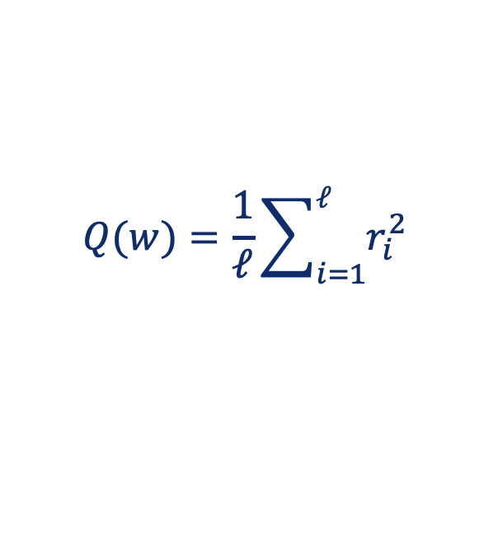

Невязки и квадратичный критерий
Национальный исследовательский
университет «Высшая школа
экономики»
Линейная регрессия
1. МНК для одного признака
$$r_{i}=a_{w}(x_{i})−y_{i}$$
$$Q(w)=\frac{1}{ℓ}\sum_{i=1}^{ℓ}{r_{i}^{2}}$$
На графике пробная
прямая: 12 + 4x.
Изменяя веса, меняем
все невязки.
Оранжевые отрезки — отклонения прогноза от наблюдаемого времени.
Notes:
ЦУ, «Линейная регрессия», новый запуск, неделя 4, слайды 7–9. Знак невязки сохранён из лекции 1: прогноз минус факт.
Опора: Вышка, «Линейная регрессия», исходная лекция 2, слайды 4, 14.

Slide 7
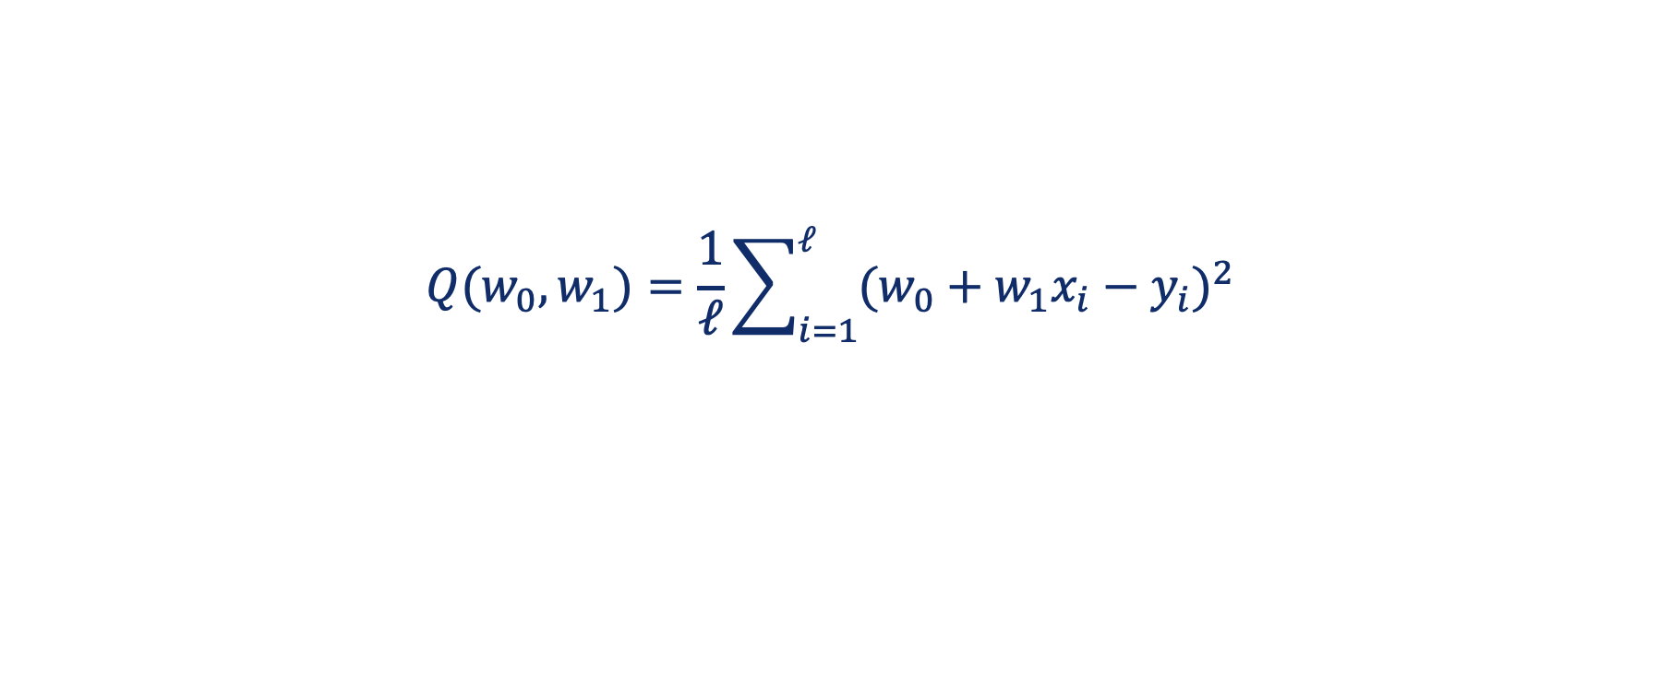
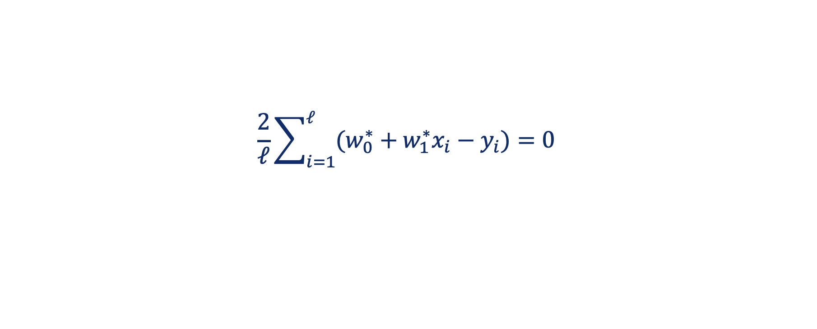
Условие минимума по свободному члену
Национальный исследовательский
университет «Высшая школа
экономики»
Линейная регрессия
1. МНК для одного признака
$$Q(w_{0},w_{1})=\frac{1}{ℓ}\sum_{i=1}^{ℓ}{(w_{0}+w_{1}x_{i}−y_{i})^{2}}$$
В точке минимума w* производная по w₀ равна нулю:
$$\frac{2}{ℓ}\sum_{i=1}^{ℓ}{(w_{0}^{∗}+w_{1}^{∗}x_{i}−y_{i})}=0$$
$$w_{0}^{∗}=\overline{y}−w_{1}^{∗}\overline{x}$$
x̄ и ȳ — выборочные средние. МНК-прямая проходит через точку (x̄, ȳ).
Notes:
ЦУ, «Линейная регрессия», новый запуск, неделя 4, слайды 7–10: развёрнутый вывод парной регрессии со свободным членом.
Опора: Вышка, «Линейная регрессия», исходная лекция 2, слайды 14, 15.

Slide 8
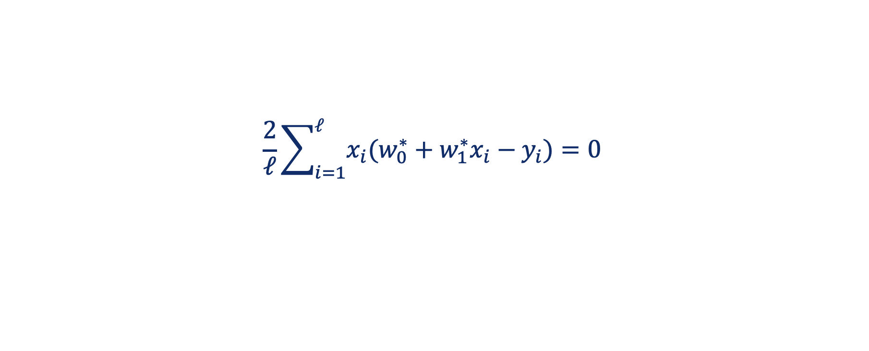

Условие минимума по наклону
Национальный исследовательский
университет «Высшая школа
экономики»
Линейная регрессия
1. МНК для одного признака
В точке минимума w* производная по w₁ равна нулю:
$$\frac{2}{ℓ}\sum_{i=1}^{ℓ}{x_{i}(w_{0}^{∗}+w_{1}^{∗}x_{i}−y_{i})}=0$$
Подставим w₀* = ȳ − w₁*x̄ и сгруппируем центрированные значения:
$$w_{1}^{∗}=\frac{\sum_{i=1}^{ℓ}{(x_{i}−\overline{x})(y_{i}−\overline{y})}}{\sum_{i=1}^{ℓ}{(x_{i}−\overline{x})^{2}}}$$
Знаменатель положителен, если среди xᵢ есть хотя бы два разных значения.
Notes:
ЦУ, «Линейная регрессия», новый запуск, неделя 4, слайды 7–10. Решение при ненулевом разбросе признака.
Опора: Вышка, «Линейная регрессия», исходная лекция 2, слайды 14, 15.

Slide 9
Расчёт коэффициентов по выборке
Национальный исследовательский
университет «Высшая школа
экономики»
Линейная регрессия
1. МНК для одного признака
xᵢ − 3 | −2 | −1 | 0 | 1 | 2
yᵢ − 25 | −7 | −5 | 0 | 4 | 8
Произведение | 14 | 5 | 0 | 4 | 16
$$w_{1}^{∗}=\frac{39}{10}=3.9,w_{0}^{∗}=25−3.9·3=13.3$$
Прогноз: a(x) = 13,3 + 3,9x. Для маршрута 3,5 км получаем 26,95 мин.
Notes:
ЦУ, «Линейная регрессия», новый запуск, неделя 4, слайд 10. Данные из лекции 1 v8: x̄=3,ȳ=25, сумма произведений=39, сумма квадратов=10.
Опора: Вышка, «Линейная регрессия», исходная лекция 2, слайды 14, 15.

Slide 10


Невязки найденного решения
Национальный исследовательский
университет «Высшая школа
экономики»
Линейная регрессия
1. МНК для одного признака
x, км | Факт y | Прогноз a(x) | r = a(x) − y
1 | 18 | 17,2 | −0,8
2 | 20 | 21,1 | 1,1
3 | 25 | 25,0 | 0,0
4 | 29 | 28,9 | −0,1
5 | 33 | 32,8 | −0,2
$$a(x)=13.3+3.9x$$
$$MSE=\frac{1.9}{5}=0.38$$
Расстояние — лишь один фактор. Добавим нагрузку сервиса и обобщим расчёт весов.
Notes:
Данные первой лекции v8, слайд 38. Прогнозы 17.2,21.1,25,28.9,32.8; RSS=1.9,MSE=.38.
Опора: Вышка, «Линейная регрессия», исходная лекция 2, слайды 14, 15.

Slide 11
Матричное решение МНК
Национальный исследовательский
университет «Высшая школа
экономики»
Линейная регрессия
2. Матричное решение МНК
02
Матрица признаков и вектор прогнозов
Квадратичный критерий в матричной записи
Нормальные уравнения и условия решения
Notes:
Опора: Вышка, «Линейная регрессия», исходная лекция 2, слайды 2.

Slide 12
Несколько признаков одного заказа
Национальный исследовательский
университет «Высшая школа
экономики»
Линейная регрессия
2. Матричное решение МНК
Добавим нагрузку n — число активных заказов в момент прогноза.
Для всех наблюдений используем одни и те же три веса.
Заказ | Расстояние s, км | Нагрузка n | Время y, мин
1 | 1 | 2 | 18
2 | 2 | 1 | 20
3 | 3 | 3 | 25
4 | 4 | 2 | 29
5 | 5 | 4 | 33
$${\overset{ˆ}{y}}_{i}=w_{0}+w_{1}s_{i}+w_{2}n_{i}$$
Notes:
ЦУ, «Линейная регрессия», новый запуск, неделя 4, слайды 12–16: запись прогнозов для нескольких объектов. Нагрузка добавлена в синтетический пример первой лекции.
Опора: Вышка, «Линейная регрессия», исходная лекция 2, слайды 4, 5, 14.

Slide 13
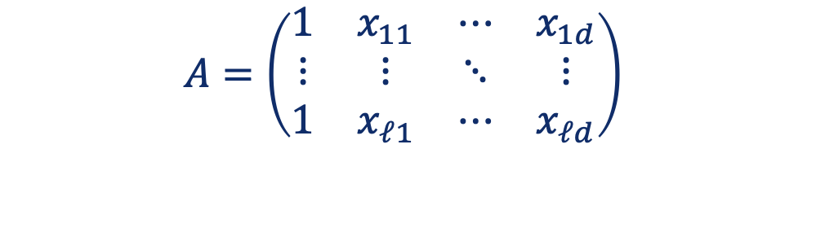


Матричная запись линейной модели
Национальный исследовательский
университет «Высшая школа
экономики»
Линейная регрессия
2. Матричное решение МНК
F — матрица признаков размера ℓ × d. Добавим столбец единиц
и обозначим расширенную матрицу через A = [1 F].
$$A=\left(\begin{matrix}1 & x_{11} & ⋯ & x_{1d} \\ ⋮ & ⋮ & ⋱ & ⋮ \\ 1 & x_{ℓ1} & ⋯ & x_{ℓd}\end{matrix}\right)$$
$$w=(w_{0},…,w_{d})^{T}$$
$$\overset{ˆ}{y}=Aw,r=Aw−y$$
Размер A: ℓ × (d + 1). В w — d + 1 весов; в y, ŷ, r — ℓ значений. X — выборка.
Notes:
Сохраняем X как выборку и F как матрицу признаков из лекции 1. A=[1 F] — расширенная матрица. ЦУ, «Линейная регрессия», новый запуск, неделя 4, слайды 12–16.
Опора: Вышка, «Линейная регрессия», исходная лекция 2, слайды 4, 14.

Slide 14
Сумма квадратов ошибок в матричной записи
Национальный исследовательский
университет «Высшая школа
экономики»
Линейная регрессия
2. Матричное решение МНК
Для каждого заказа: rᵢ = прогноз − фактическое время.
Квадрат rᵢ² делает вклад ошибки неотрицательным.
Пример двух ошибок | Квадраты ошибок | Сумма
r₁ = 2, r₂ = −3 | 2² = 4, (−3)² = 9 | 4 + 9 = 13
$$r^{T}r=r_{1}^{2}+⋯+r_{ℓ}^{2},r=Aw−y$$
$$Q(w)=\frac{1}{ℓ}r^{T}r=\frac{1}{ℓ}(Aw−y)^{T}(Aw−y)$$
ᵀ означает транспонирование: вектор-столбец превращаем в строку и умножаем на столбец.
Notes:
ЦУ, «Линейная регрессия», новый запуск, неделя 4, слайды 16–17. rᵢ — невязка отдельного объекта; rᵀr — сумма квадратов. Не путать с метрикой R².
Опора: Вышка, «Линейная регрессия», исходная лекция 2, слайды 14, 15.

Slide 15

Условие минимума: нормальные уравнения
Национальный исследовательский
университет «Высшая школа
экономики»
Линейная регрессия
2. Матричное решение МНК
Для произвольных весов w ошибка равна r = Aw − y.
Производная по весу wⱼ учитывает столбец j матрицы A:
$$\frac{∂Q(w)}{∂w_{j}}=\frac{2}{ℓ}\sum_{i=1}^{ℓ}{A_{ij}r_{i}}$$
Пусть w* — веса в точке минимума. Там все производные равны нулю:
$$A^{T}({Aw}^{∗}−y)=0$$
$$A^{T}{Aw}^{∗}=A^{T}y$$
Aᵢⱼ — элемент строки i и столбца j. Последнее равенство — система уравнений для оптимальных весов.
Notes:
ЦУ, «Линейная регрессия», новый запуск, неделя 4, слайд 17. Производная вначале записана для произвольного w. Для w* в минимуме все производные равны нулю. Для квадратичного критерия МНК это также достаточное условие.
Опора: Вышка, «Линейная регрессия», исходная лекция 2, слайды 15.

Slide 16
Решение МНК и условие единственности
Национальный исследовательский
университет «Высшая школа
экономики»
Линейная регрессия
2. Матричное решение МНК
w — произвольные веса; w* — любой набор весов, минимизирующий Q.
Для МНК критерий выпуклый: все решения нормальных уравнений
являются минимумами, и каждый минимум удовлетворяет этим уравнениям.
$$A^{T}{Aw}^{∗}=A^{T}y$$
Если столбцы A линейно независимы, AᵀA обратима.
Умножаем обе части слева на (AᵀA)⁻¹ и получаем единственное решение:
$$w^{∗}=(A^{T}A)^{−1}A^{T}y$$
При зависимых столбцах минимум тоже существует, но веса неединственны. Эта формула неприменима.
Notes:
ЦУ, «Линейная регрессия», новый запуск, неделя 4, слайды 14,17,21. Q выпукла при любой A. Нормальные уравнения необходимы и достаточны для минимума. Доказательство: для решения w* и любого h, Q(w*+h)=Q(w*)+hᵀAᵀAh/ℓ ≥ Q(w*). При независимых столбцах добавка строго положительна для h≠0, поэтому веса единственны. Нормальность и независимость случайных ошибок для этого алгебраического результата не требуются.
Опора: Вышка, «Линейная регрессия», исходная лекция 2, слайды 15, 16.

Slide 17
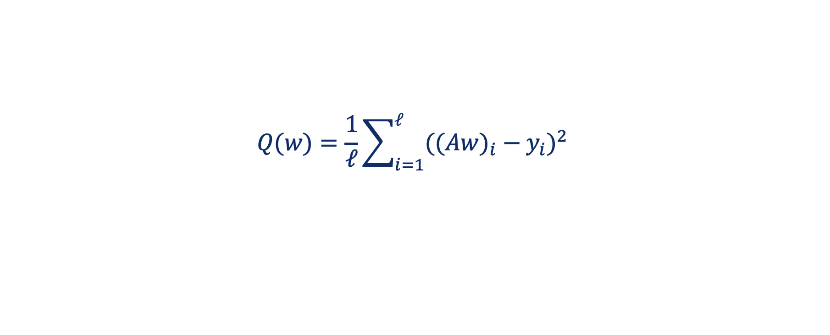
Геометрический смысл МНК
Национальный исследовательский
университет «Высшая школа
экономики»
Линейная регрессия
2. Матричное решение МНК
Для всей выборки y — вектор фактических ответов, Aw — вектор прогнозов.
Изменяя веса, получаем разные допустимые векторы прогнозов.
$$Q(w)=\frac{1}{ℓ}\sum_{i=1}^{ℓ}{((Aw)_{i}−y_{i})^{2}}$$
Сумма квадратов ошибок — квадрат расстояния между этими векторами.
Поэтому МНК выбирает ближайший к y допустимый вектор Aw*.
Это ортогональная проекция: невязка перпендикулярна пространству допустимых прогнозов.
Notes:
ЦУ, «Линейная регрессия», новый запуск, неделя 4, слайды 13–17. Допустимые векторы прогнозов составляют пространство столбцов A. МНК есть ортогональная проекция y на это пространство. Проекция единственна даже при неединственности весов.
Опора: Вышка, «Линейная регрессия», исходная лекция 2, слайды 14, 15.

Slide 18
Зависимые признаки и устойчивость
Национальный исследовательский
университет «Высшая школа
экономики»
Линейная регрессия
3. Зависимые признаки и устойчивость
03
Линейная зависимость и ранг матрицы
Неединственность коэффициентов
Чувствительность решения и способы вычисления
Notes:
Опора: Вышка, «Линейная регрессия», исходная лекция 2, слайды 2.

Slide 19
Километры и метры: два признака об одном
Национальный исследовательский
университет «Высшая школа
экономики»
Линейная регрессия
3. Зависимые признаки и устойчивость
Пусть s — расстояние в километрах, u = 1000s — то же расстояние в метрах.
Добавили оба столбца. Как разделить между ними вклад расстояния?
Набор весов | Вклад расстояния | Для маршрута 3 км
wₛ = 3,9; wᵤ = 0 | 3,9s | 3,9 · 3 = 11,7 мин
wₛ = 2,9; wᵤ = 0,001 | 2,9s + 0,001u | 2,9 · 3 + 0,001 · 3000 = 11,7 мин
В обоих случаях добавляем тот же свободный член 13,3 минуты.
Прогнозы совпадают при любом расстоянии, хотя веса различаются.
Notes:
ЦУ, «Линейная регрессия», новый запуск, неделя 4, слайды 20–22. Один и тот же признак записан в разных единицах. Два набора весов точно совпадают на всех объектах, где u=1000s.
Опора: Вышка, «Линейная регрессия», исходная лекция 2, слайды 15, 16.

Slide 20
Почему нельзя обратить матрицу AᵀA
Национальный исследовательский
университет «Высшая школа
экономики»
Линейная регрессия
3. Зависимые признаки и устойчивость
В примере с километрами и метрами третий столбец A равен
второму, умноженному на 1000. Он не добавляет новой информации.
$$A_{2}=1000A_{1}$$
Ранг — максимальное число независимых столбцов. Здесь столбцов три:
единицы, километры, метры, а независимых только два.
По данным нельзя однозначно определить все три веса.
Матрица AᵀA необратима, поэтому формула с (AᵀA)⁻¹ не работает.
Notes:
ЦУ, «Линейная регрессия», новый запуск, неделя 4, слайд 21. Линейная зависимость столбцов означает недостаточный столбцовый ранг; AᵀA вырождена. В примере ненулевой v=(0,−1000,1) лежит в ядре A.
Опора: Вышка, «Линейная регрессия», исходная лекция 2, слайды 15, 16.

Slide 21
Близкие признаки могут дать неустойчивые веса
Национальный исследовательский
университет «Высшая школа
экономики»
Линейная регрессия
3. Зависимые признаки и устойчивость
Теперь x₁ и x₂ — два почти одинаковых измерения. При обучении
могут появиться большие веса с разными знаками. Рассмотрим пример:
$$a(x)=1001x_{1}−1000x_{2}$$
Первое измерение x₁ | Второе измерение x₂ | Прогноз
1 | 1 | 1
1 | 1,001 | 0
1 | 0,999 | 2
Изменение измерения всего на 0,001 меняет прогноз на 1. Веса усилили маленькое расхождение.
Notes:
ЦУ, «Линейная регрессия», новый запуск, неделя 4, слайды 20–22. Иллюстрация чувствительности заданной модели, не результат подгонки. Компенсирующие веса возможны при почти коллинеарных признаках.
Опора: Вышка, «Линейная регрессия», исходная лекция 2, слайды 16.

Slide 22
Почему формулу не вычисляют буквально
Национальный исследовательский
университет «Высшая школа
экономики»
Линейная регрессия
3. Зависимые признаки и устойчивость
Формула описывает решение, но явное вычисление обратной матрицы
может усилить ошибки округления и требует дополнительных вычислений.
Шаг, p = d + 1 — число весов | Вычислительные затраты
Сформировать AᵀA | Порядка ℓ · p² операций
Вычислить обратную матрицу | Порядка p³ операций
На практике матрицу A раскладывают на более простые части
и решают преобразованную задачу. Два таких метода — QR и SVD.
Notes:
ЦУ, «Линейная регрессия», новый запуск, неделя 4, слайд 21. Для плотной матрицы A размера ℓ×p формирование AᵀA стоит O(ℓp²), обращение p×p — O(p³). QR/SVD не устраняют всю зависимость стоимости от p; их основная роль здесь — корректное численное решение без явной обратной.
Опора: Вышка, «Линейная регрессия», исходная лекция 2, слайды 16.

Slide 23
QR-разложение: удобная система уравнений
Национальный исследовательский
университет «Высшая школа
экономики»
Линейная регрессия
3. Зависимые признаки и устойчивость
QR представляет A как произведение двух матриц: A = Q · R.
Буква Q здесь — название матрицы, а не критерия ошибки Q(w).
Часть | Простой смысл
Q | Меняет систему координат, сохраняя расстояния
R | Треугольная матрица: веса находим от последнего к первому
Получаем те же МНК-веса при независимых столбцах.
Явно вычислять (AᵀA)⁻¹ не требуется.
Notes:
Дополнение к вычислительным ограничениям исходника. SciPy: https://docs.scipy.org/doc/scipy/reference/generated/scipy.linalg.qr.html . Полное QR: A=Q_qr R, квадратная Q_qr ортогональна. Умножение на Q_qrᵀ сохраняет расстояния. При полном столбцовом ранге верхний блок R треугольный и невырожденный, нижний нулевой. Решаем верхнюю систему обратной подстановкой. Буква Q в названии разложения не означает функцию потерь Q(w).
Опора: Вышка, «Линейная регрессия», исходная лекция 2, слайды 16.

Slide 24
SVD: какие направления различают данные
Национальный исследовательский
университет «Высшая школа
экономики»
Линейная регрессия
3. Зависимые признаки и устойчивость
SVD — сингулярное разложение. Оно выделяет направления изменения весов.
Сингулярное число показывает, насколько меняется вектор прогнозов Aw
при изменении весов на единицу в соответствующем направлении.
Сингулярное число | Что это означает
Равно нулю | Меняем веса в этом направлении, а прогнозы не меняются
Очень мало | Данные слабо различают веса, решение чувствительно к шуму
На основе SVD можно решить МНК и при зависимых столбцах.
Из равноценных решений выбираем веса с наименьшей суммой квадратов.
Точный дубликат проще убрать. Численный метод сам по себе не делает признаки информативнее.
Notes:
SciPy: https://docs.scipy.org/doc/scipy/reference/generated/scipy.linalg.svd.html . SVD: A=UΣVᵀ. Σ содержит сингулярные числа. При точном нуле направление лежит в ядре; малые значения означают слабую чувствительность прогнозов к весам, а обратная задача чувствительна к шуму. Псевдообратная использует ненулевые сингулярные числа, на практике с порогом.
Опора: Вышка, «Линейная регрессия», исходная лекция 2, слайды 15, 16.

Slide 25
Обработка признаков
Национальный исследовательский
университет «Высшая школа
экономики»
Линейная регрессия
4. Обработка признаков
04
Преобразования числовых признаков
One-hot encoding и взаимодействия
Масштабирование и пропуски
Notes:
Опора: Вышка, «Линейная регрессия», исходная лекция 2, слайды 2.

Slide 26
Рисунок ошибок подсказывает новый признак
Национальный исследовательский
университет «Высшая школа
экономики»
Линейная регрессия
4. Обработка признаков
Построили прямую по расстоянию и посмотрели её ошибки на каждом заказе.
r > 0: время завышено.
r < 0: время занижено.
В середине прямая завышает время,
по краям занижает: видна кривизна.
Добавим x², чтобы модель
могла описать изгиб.
Изгиб — повод проверить новую модель на отложенных данных. Сам по себе он не гарантирует улучшения.
Notes:
Учебные данные x=1..7, y=10+2x+x². МНК-прямая a=−2+10x; r=[−5,0,3,4,3,0,−5].
Опора: Вышка, «Линейная регрессия», исходная лекция 2, слайды 5, 7, 17.

Slide 27
Степени, логарифмы и другие преобразования
Национальный исследовательский
университет «Высшая школа
экономики»
Линейная регрессия
4. Обработка признаков
Вместо исходного x или вместе с ним можно добавить преобразования.
Здесь x ≥ 0: например, расстояние или число активных заказов.
Признак | Какую зависимость позволяет описать
x² | Изгиб: эффект следующей единицы может усиливаться
log(1 + x) | Замедляющийся рост; допустим x = 0
√x | Ещё один вариант замедляющегося роста
$$a(x)=w_{0}+w_{1}x+w_{2}x^{2}+w_{3}log(1+x)$$
Линейность относится к весам. Признаки задают допустимую форму зависимости и могут взаимодействовать.
Notes:
ЦУ, «Линейная регрессия», новый запуск, неделя 4, слайды 60–62,76. Преобразования числовых признаков: полиномы, логарифм, корень. log(1+x) используется для неотрицательного числового x в фиксированных единицах. Логарифмирование цели меняет критерий и требует отдельного разбора.
Опора: Вышка, «Линейная регрессия», исходная лекция 2, слайды 5, 7.

Slide 28
One-hot encoding: район в линейной модели
Национальный исследовательский
университет «Высшая школа
экономики»
Линейная регрессия
4. Обработка признаков
Район — категория. Введём индикаторы: b₂ = 1 для Центра, b₃ = 1 для Юга.
Для остальных районов соответствующий индикатор равен 0.
Район | b₂ | b₃ | Добавка к прогнозу
Север | 0 | 0 | 0 минут
Центр | 1 | 0 | 3 минуты
Юг | 0 | 1 | 7 минут
$$a(x)=12+4s+3b_{2}+7b_{3}$$
Север — базовая категория. При одинаковом расстоянии Центр добавляет 3 минуты, Юг — 7.
Notes:
ЦУ, «Линейная регрессия», новый запуск, неделя 4, слайды 63–64. Возврат к OHE из первой лекции по просьбе пользователя. Показываем точную связь индикаторов с прогнозом; коэффициенты учебные.
Опора: Вышка, «Линейная регрессия», исходная лекция 2, слайды 6.

Slide 29
Почему достаточно k − 1 индикаторов
Национальный исследовательский
университет «Высшая школа
экономики»
Линейная регрессия
4. Обработка признаков
Для трёх районов полный one-hot дал бы три столбца.
В каждой строке ровно одна единица:
$$b_{\text{Север}}+b_{\text{Центр}}+b_{\text{Юг}}=1$$
Но столбец единиц уже есть в A для свободного члена.
Получается зависимость столбцов, как в примере с километрами и метрами.
Убираем индикатор Севера. Его легко восстановить: Север — это (0, 0).
Для k категорий оставляем k − 1 индикаторов и свободный член.
Notes:
ЦУ, «Линейная регрессия», новый запуск, неделя 4, слайды 21,63. Полный OHE с intercept даёт точную линейную зависимость, поскольку индикаторы взаимоисключающих и исчерпывающих категорий суммируются в единицу.
Опора: Вышка, «Линейная регрессия», исходная лекция 2, слайды 6, 15.

Slide 30
Взаимодействие: разная цена километра
Национальный исследовательский
университет «Высшая школа
экономики»
Линейная регрессия
4. Обработка признаков
Один индикатор района меняет только добавку ко времени.
Чтобы километр в Центре стоил больше минут, добавим произведение s · b.
$$a(x)=12+4s+3b+2sb$$
Район | Подставляем b | Модель | Ещё 1 км
Север | b = 0 | 12 + 4s | +4 мин
Центр | b = 1 | 15 + 6s | +6 мин
s — расстояние, b — индикатор Центра. Признак s · b позволяет наклону зависеть от района.
Notes:
Учебный пример двух районов. b=1 для Центра,0 для Севера. Основной эффект категории сдвигает intercept, взаимодействие s·b меняет наклон.
Опора: Вышка, «Линейная регрессия», исходная лекция 2, слайды 5, 7.

Slide 31
Интервальные признаки
Национальный исследовательский
университет «Высшая школа
экономики»
Линейная регрессия
4. Обработка признаков
Связь времени доставки с текущей нагрузкой может быть нелинейной.
Закодируем число активных заказов n через интервалы.
$$b_{j}(x)=1\{t_{j−1}≤n<t_{j}\}$$
Активных заказов | n < 10 | 10 ≤ n < 20 | n ≥ 20
Индикаторы | (1, 0, 0) | (0, 1, 0) | (0, 0, 1)
Пороги здесь заданы для примера. С intercept оставляем один интервал базовым.
Notes:
Исходный материал Вышки: бинаризация числового признака. n — число активных заказов в момент прогноза.
Опора: Вышка, «Линейная регрессия», исходная лекция 2, слайды 7.

Slide 32

Масштабирование числовых признаков
Национальный исследовательский
университет «Высшая школа
экономики»
Линейная регрессия
4. Обработка признаков
$$z_{j}=\frac{x_{j}−μ_{j}}{σ_{j}}$$
μⱼ — среднее, σⱼ — стандартное отклонение признака на train.
Те же значения используем при обработке новых данных.
В МНК с intercept обратимое масштабирование меняет веса,
но сохраняет множество прогнозов. Оно устраняет различие масштабов,
однако не устраняет линейную зависимость столбцов.
При σⱼ = 0 признак константный; при наличии intercept его можно убрать.
Notes:
ЦУ, «Линейная регрессия», новый запуск, неделя 4, слайды 22,66: масштабы признаков. Уточнение: для нерегуляризованного МНК с intercept обратимое масштабирование сохраняет пространство прогнозов, но не гарантирует хорошую обусловленность.
Опора: Вышка, «Линейная регрессия», исходная лекция 2, слайды 16.

Slide 33
Пропуски и применение преобразований
Национальный исследовательский
университет «Высшая школа
экономики»
Линейная регрессия
4. Обработка признаков
Шаг | Пример для нагрузки сервиса
Обработать пропуск | Заменить неизвестную нагрузку медианой train
Сохранить информацию | Добавить индикатор «нагрузка неизвестна»
Зафиксировать параметры | Сохранить медиану, масштабы, категории и пороги
Применить к новым заказам | Выполнить те же преобразования без переоценки по новым данным
После обработки получаем числовую матрицу F.
Добавляем столбец единиц и обучаем уже изученный МНК.
Notes:
Практическое применение протокола лекции 1, слайды 11,37–40. Дополнение к обработке признаков ЦУ, неделя 4, слайды 57–66.
Опора: Вышка, «Линейная регрессия», исходная лекция 2, слайды 5, 7.

Slide 34
Интерпретация и проверка модели
Национальный исследовательский
университет «Высшая школа
экономики»
Линейная регрессия
5. Интерпретация и проверка модели
05
Смысл коэффициентов модели
Структура невязок
Качество на отложенных данных
Notes:
Опора: Вышка, «Линейная регрессия», исходная лекция 2, слайды 2.

Slide 35
Интерпретация коэффициентов
Национальный исследовательский
университет «Высшая школа
экономики»
Линейная регрессия
5. Интерпретация и проверка модели
$$a(x)=13.3+3.9x$$
3,9 мин/км — изменение прогноза при увеличении расстояния на 1 км.
13,3 мин — значение прямой при x = 0. В выборке нет таких маршрутов,
поэтому этот прогноз требует осторожной интерпретации.
Коэффициент описывает зависимость в модели.
Причинный эффект изменения маршрута из него не следует.
Notes:
ЦУ, «Линейная регрессия», новый запуск, неделя 4, слайды 4–5,20–22. Пример подогнан на данных из первой лекции.
Опора: Вышка, «Линейная регрессия», исходная лекция 2, слайды 4, 5, 16.

Slide 36
Проверка обученной регрессии
Национальный исследовательский
университет «Высшая школа
экономики»
Линейная регрессия
5. Интерпретация и проверка модели
Проверка | Что она выявляет
Отложенная выборка или кросс-валидация | Помогли ли новые признаки по выбранной метрике
Невязки по районам и нагрузке | Где модель систематически завышает или занижает время
Веса при изменении выборки | Есть ли неустойчивость и компенсирующие коэффициенты
Диапазон новых признаков | Не перешли ли мы от интерполяции к экстраполяции
Кросс-валидация повторяет обучение на нескольких разбиениях. Для доставки сохраняем порядок
времени; обработку признаков обучаем заново внутри каждого train.
Notes:
Применение протокола лекции 1, слайды 37–40, без повторного введения train/validation/test.
Опора: Вышка, «Линейная регрессия», исходная лекция 2, слайды 5, 16, 17.

Slide 37
Линейная регрессия в Python
Национальный исследовательский
университет «Высшая школа
экономики»
Линейная регрессия
6. Линейная регрессия в Python
06
LinearRegression в scikit-learn
OLS и статистический отчёт в statsmodels
Прогнозирование и анализ коэффициентов
Notes:
Опора: Вышка, «Линейная регрессия», исходная лекция 2, слайды 2.

Slide 38
LinearRegression: обучить и получить прогноз
Национальный исследовательский
университет «Высшая школа
экономики»
Линейная регрессия
6. Линейная регрессия в Python
Повторим расчёт для пяти доставок. F содержит признаки без столбца единиц.
LinearRegression по умолчанию обучает свободный член сама.
from sklearn.linear_model import LinearRegression
F = [[1], [2], [3], [4], [5]]
y = [18, 20, 25, 29, 33]
model = LinearRegression().fit(F, y)
model.predict([[3.5]])
Результат: intercept_ = 13,3; coef_ = [3,9].
Для 3,5 км прогноз равен 26,95 минуты, как при ручном расчёте.
Notes:
Документация: https://scikit-learn.org/stable/modules/generated/sklearn.linear_model.LinearRegression.html . Обычный МНК, fit_intercept=True по умолчанию. Для плотных данных и positive=False используется scipy.linalg.lstsq. Учебные данные и ожидаемые числа совпадают со сквозным примером.
Опора: Вышка, «Линейная регрессия», исходная лекция 2, слайды 14, 15.

Slide 39
statsmodels: коэффициенты и их неопределённость
Национальный исследовательский
университет «Высшая школа
экономики»
Линейная регрессия
6. Линейная регрессия в Python
Используем те же F и y. В матричном интерфейсе OLS столбец единиц
добавляем явно: A = [1 F].
import statsmodels.api as sm
A = sm.add_constant(F, has_constant="add")
result = sm.OLS(y, A).fit()
print(result.summary())
В отчёте | Что читаем
coef | Оценки коэффициентов: 13,3 и 3,9
std err, интервалы, p-value | Неопределённость оценок и проверка нулевого коэффициента
R-squared | R² на данных, использованных при обучении
Интервалы и p-value зависят от предпосылок о данных. Они не доказывают причинность.
Notes:
ЦУ, прошлый запуск, «Неделя 4_ML для аналитиков», слайд 56: statsmodels.OLS и summary. Документация: https://www.statsmodels.org/stable/generated/statsmodels.regression.linear_model.OLS.html и https://www.statsmodels.org/stable/generated/statsmodels.regression.linear_model.OLS.fit.html . Матричный API OLS не добавляет intercept автоматически; по умолчанию fit использует pinv. Классические интервалы и p-values требуют статистических предпосылок, например корректной условной средней и подходящей модели ошибок.
Опора: Вышка, «Линейная регрессия», исходная лекция 2, слайды 14, 15.

Slide 40
Две библиотеки, одна задача МНК
Национальный исследовательский
университет «Высшая школа
экономики»
Линейная регрессия
6. Линейная регрессия в Python
 | scikit-learn | statsmodels
Основная работа | Прогнозы, Pipeline, проверка качества | Анализ коэффициентов и статистический отчёт
Свободный член | fit_intercept=True по умолчанию | Добавить в матричном API
Результат | predict, coef_, intercept_ | params, summary, интервалы
При одинаковых признаках, свободном члене и единственном решении
получаем одинаковые МНК-веса с точностью до округления.
Качество на новых данных проверяем отдельно в обоих случаях. Высокий R² на train этого не заменяет.
Notes:
Сопоставление стандартного нерегуляризованного МНК. Источники: scikit-learn LinearRegression, statsmodels OLS API; ЦУ прошлый запуск, неделя 4, слайд 56. Совпадение весов при одинаковой полной по столбцам матрице и intercept; при вырожденности разные правила выбора решения могут дать разные веса.
Опора: Вышка, «Линейная регрессия», исходная лекция 2, слайды 14, 15, 17.

Slide 41
Линейная регрессия: полный путь
Национальный исследовательский
университет «Высшая школа
экономики»
Линейная регрессия
Итоги лекции
Шаг | Что получаем
1. Подготовить признаки | Числовая матрица F; затем A = [1 F]
2. Обучить МНК | Решаем задачу численно; QR/SVD учитывают структуру A
3. Интерпретировать результат | Смысл коэффициентов и структура невязок
4. Проверить модель | Невязки, интерпретация и ошибка на новых данных
Обработка признаков задаёт допустимые зависимости.
МНК выбирает лучшую из них по квадратичному критерию на train.
Notes:
Опора: Вышка, «Линейная регрессия», исходная лекция 2, слайды 4, 5, 6, 7, 14, 15, 16, 17.

Slide 42
Вопросы

